Slide 1
Презентація на тему: «Виробницитво добрив в Україні»
Підготував
Учень 10-Б класу
СЗОШ І-ІІІ ступенів №1
ім. П. І. Калнишевського
Ткаченко Мирослав

Slide 2
Основна хімія Виробництво мінеральних добрив
АЗОТНІ
КАЛІЙНІ
ФОСФОРНІ
В районах
сільскогосподарського
виробництва
Поблизу коксохімічних
заводів
Поблизу сировинних
баз
Горлівка
Сіверськодонецьк
Дніпродзержинськ
Калуш
Стебник
Суми
Вінниця
Одеса
Notes:
В районах сельскохозяйственного производятва Сумы Винница Одесса вблизи сырьевых баз Калуш Стебник Вблизи коксохимических заводов Горловка Северодонецк Днепродзержинск

Slide 3
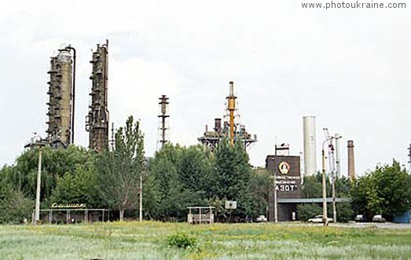
Азотні – з відходів коксохімічного виробництва і природного газу.
ВАТ «ДніпроАзот» (Дніпродзержинськ, Дніпропетровська область) — підприємство хімічної галузі України, значний виробник аміаку і азотних добрив, «ДніпроАзот» спеціалізується на виробництві аміаку, карбаміду, каустичної соди, хлора, соляної кислоти і входить в п'ятірку найбільших хімічних підприємств країни.
ЗАТ Сєвєродонецьке об'єднання «Азот» (місто Сєвєродонецьк, Луганська область) є третім за розміром в Україні виробником аміаку і одним з найбільших в Європіпідприємством хімічної промисловості з виробництва азотних добрив, метанолу, оцетової кислоти, вінілацетату і його похідних, ацетилену, формаліну, каталізаторів, товарівпобутової хімії й іншої хімічної продукції.

Slide 4
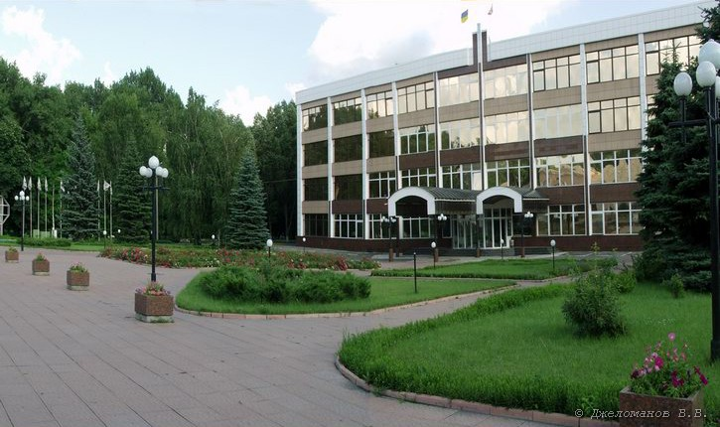
ть
ВАТ «Азот» (м. Черкаси) — випускає аміачну селітру, карбамід, карбамідно-аміачну суміш, аміачну воду й сульфат амонію
ВАТ «Концерн Стирол» —
м. Горлівка
Донецька область

Slide 5
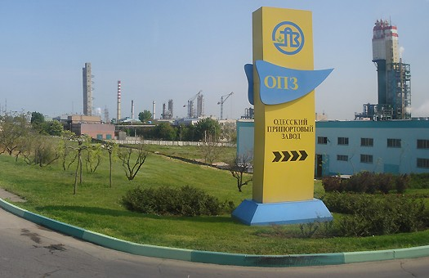
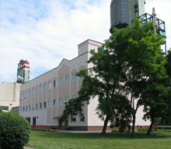
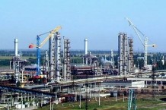
Одеський припортовий завод виробляє і реалізує аміак і карбамід

Slide 6
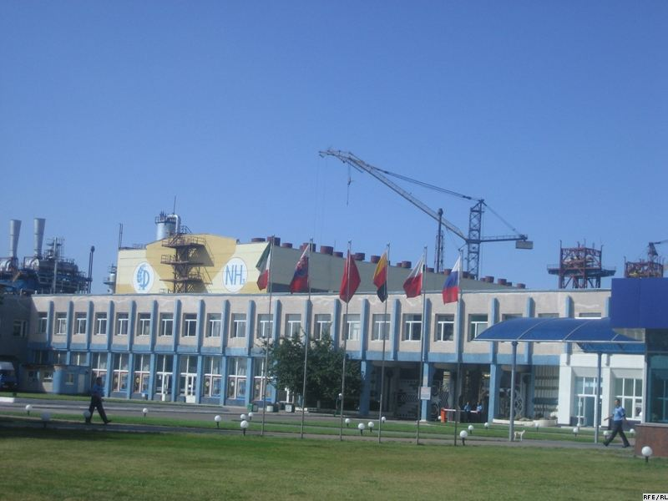
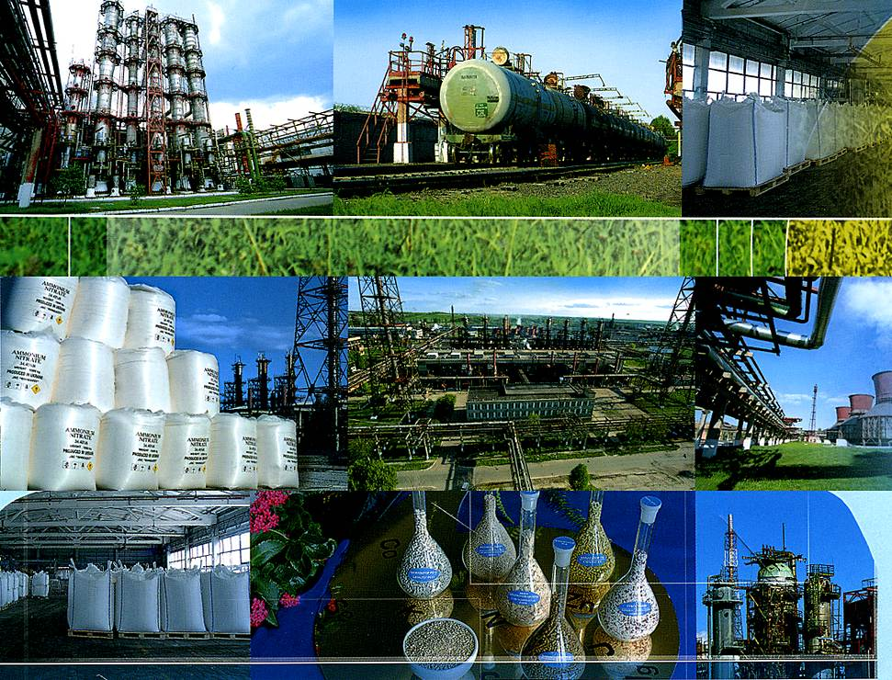
Більше як 40 країн використовують продукцію з маркою ВАТ “Рівнеазот”, а в Україні 22 області і АР Крим

Slide 7
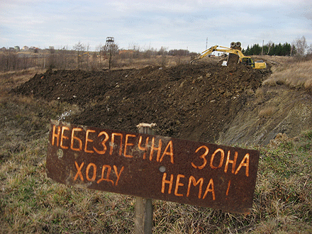
Калійні добрива -речовини, які використовують для живлення сільськогосподарських рослин, основним поживним елементом яких є калій.
м. Стебник “Полімінерал”
м. Калуш – концерн “Оріана”
м. Новий Розділ “Сірка”
м. Константинівка
Стебницьке родовище калійних солей — одне з найбільших в Україні родовищ (видобуток припинено). Стебницьке родовище площею близько 30 кв. км на 1986 рік налічувало запаси калійних солей у обсязі 1,1 млрд. т. Стебницький ДГХП "Полімінерал" практично не діє.

Slide 8
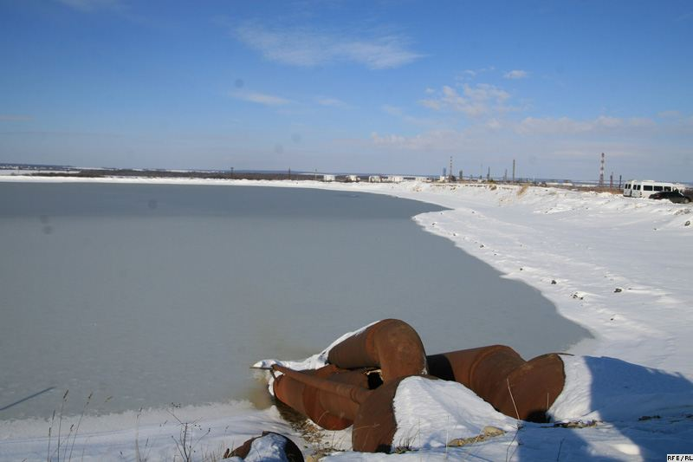
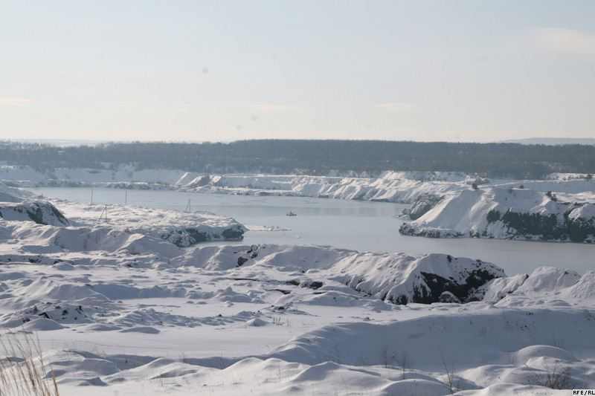
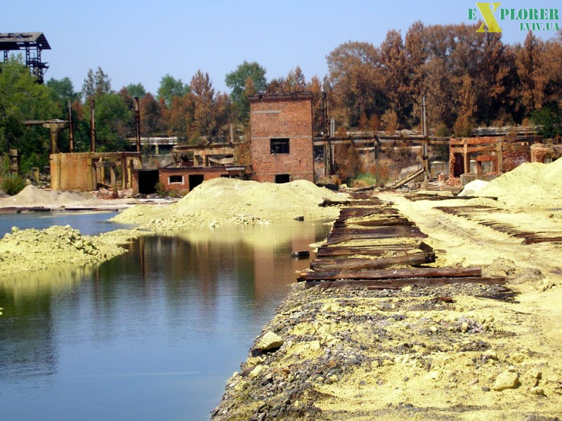
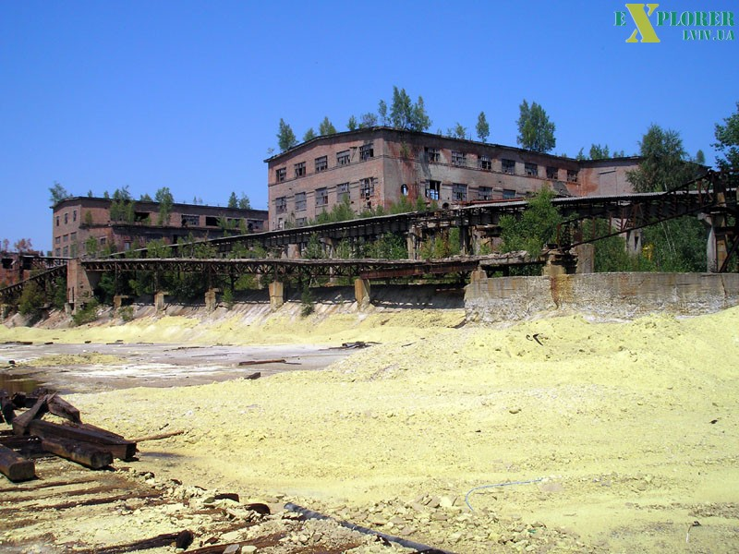
Прикарпатський Калуш – зона екологічного лиха. Екологічні проблеми місто хіміків отримало від колишнього калійного виробництва ВАТ «Оріана»
Новий Розділ “Сірка”

Slide 9
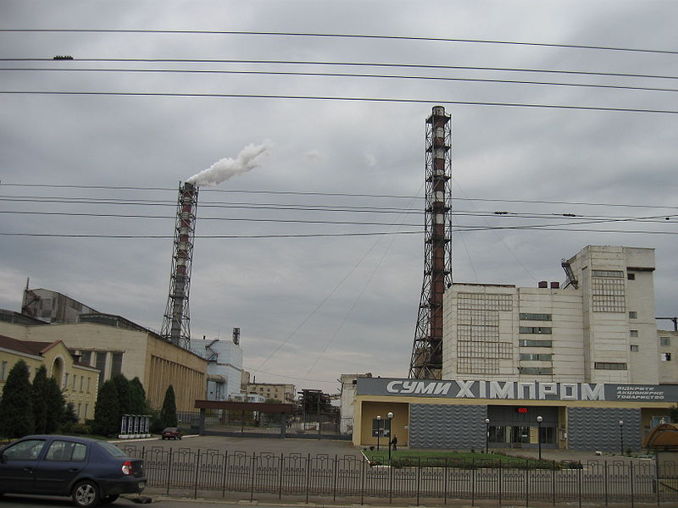
Фосфорні добрива – в районах споживання із привізних апатитів та власних фосфоритів :
м. Вінниця, Суми, Одеса, Костянтинівка.
м. Суми – ВАТ “СумиХімПром” – єдине в Україні підприємство з виробництва трикальцію фосфату (мінеральної підгодівлі для тварин)
М. Маріуполь – у районах металургійного виробництва

Slide 10
Дякую за увагу!

